Slide 1
Tutorial: Instalar y usar Genymotion para Android Studio.
Raúl Izquierdo Lino
Leonardo Daniel Padilla Reyes

Slide 2
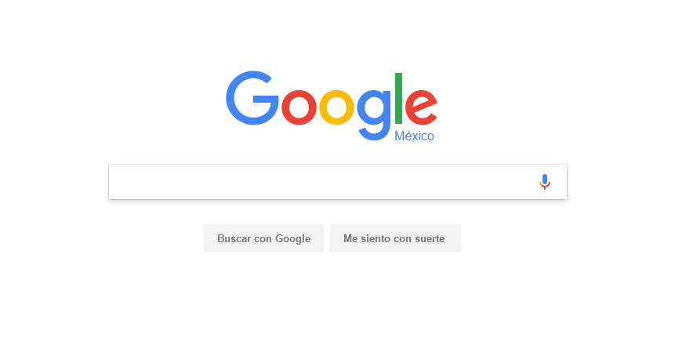
Desde el poderoso google ☺ 1.- Paso Buscar Genymotion en google

Slide 3
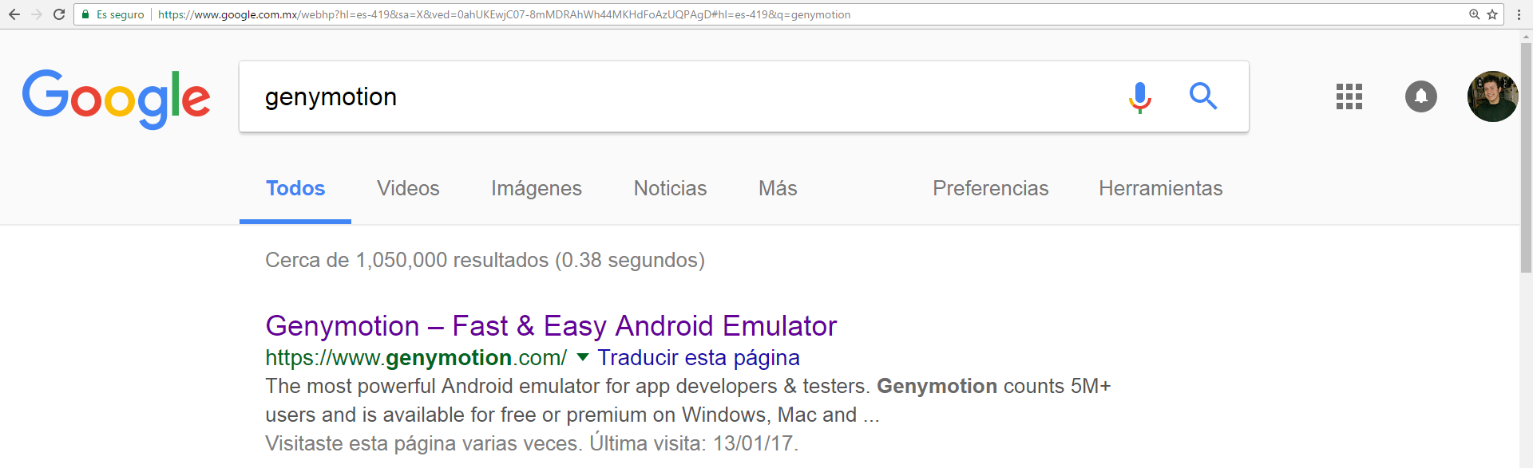
2.- Paso Entrar a la página marcada.
Clic

Slide 4
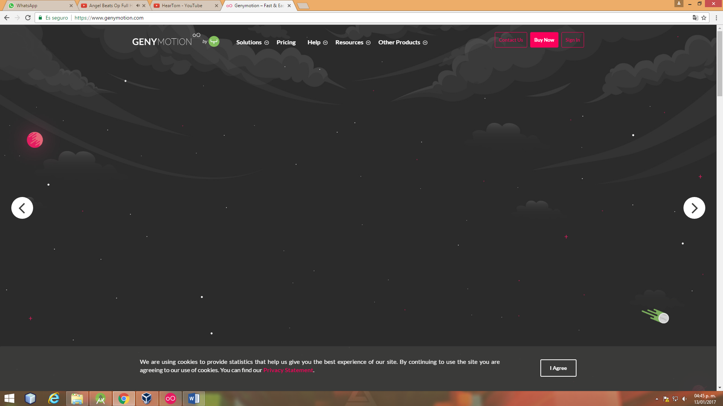
3.-Paso: Dar clic al botón de registro “Sign in”
Clic

Slide 5
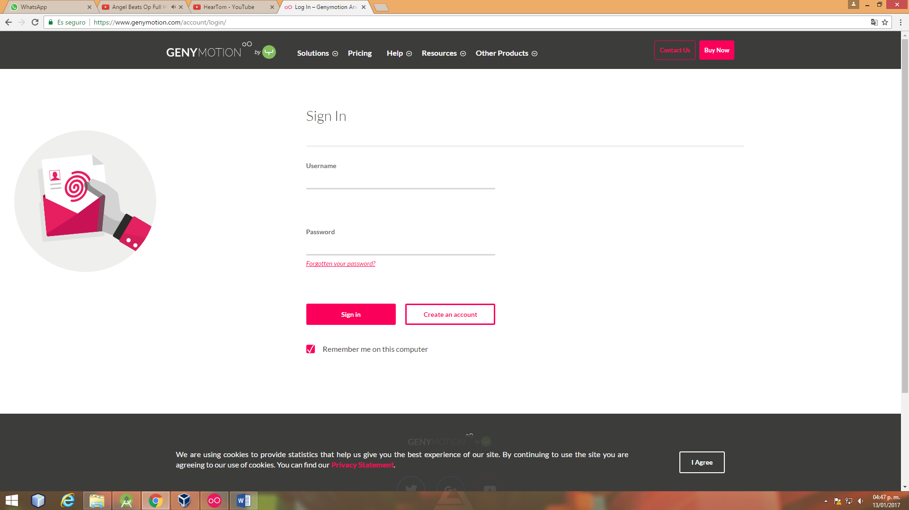
4 .- Paso: Dar clic al botón de “Create an acount”
Clic

Slide 6
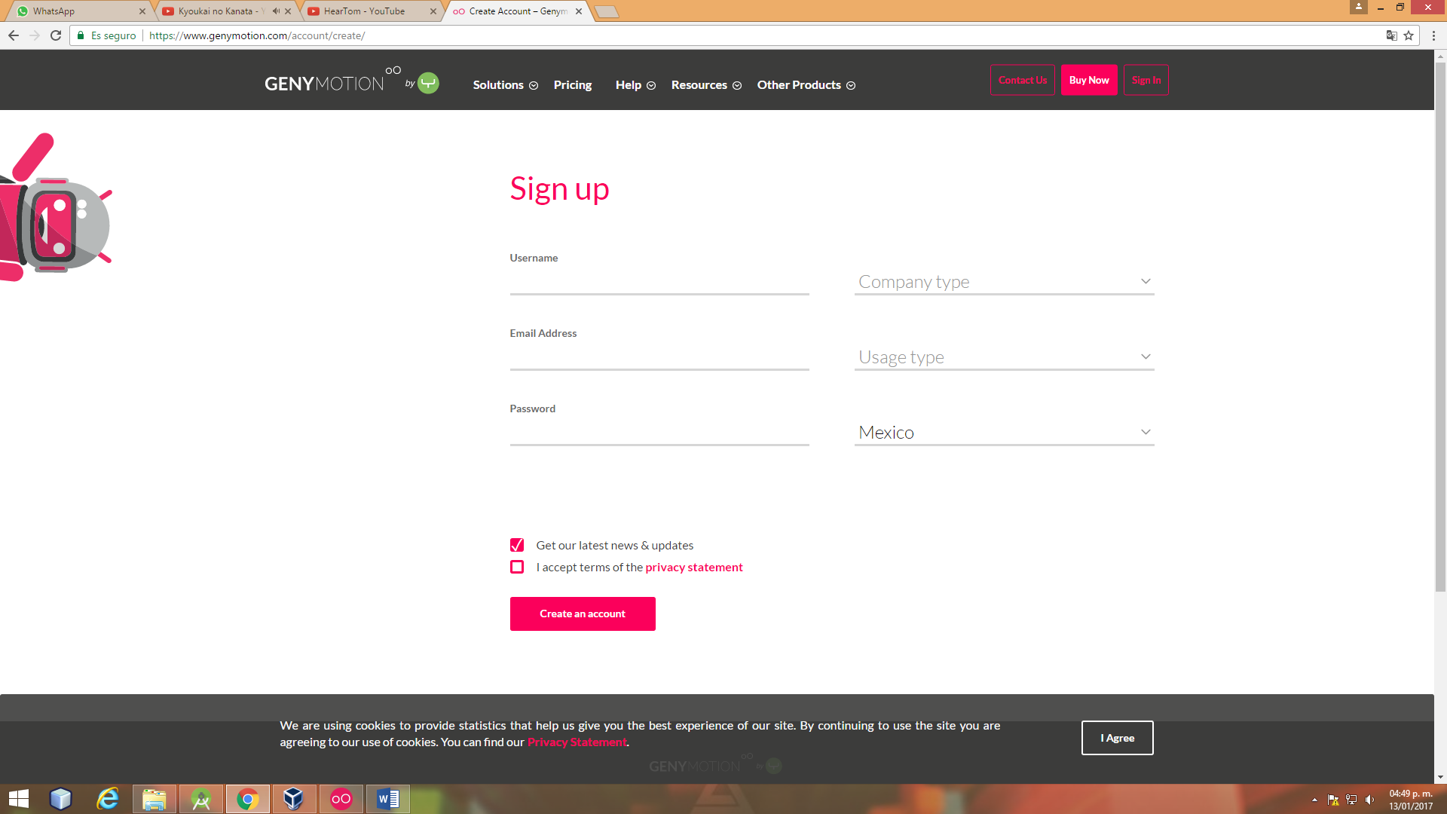
5 .-Paso: Rellenar los campos con valores válidos.
Clic

Slide 7
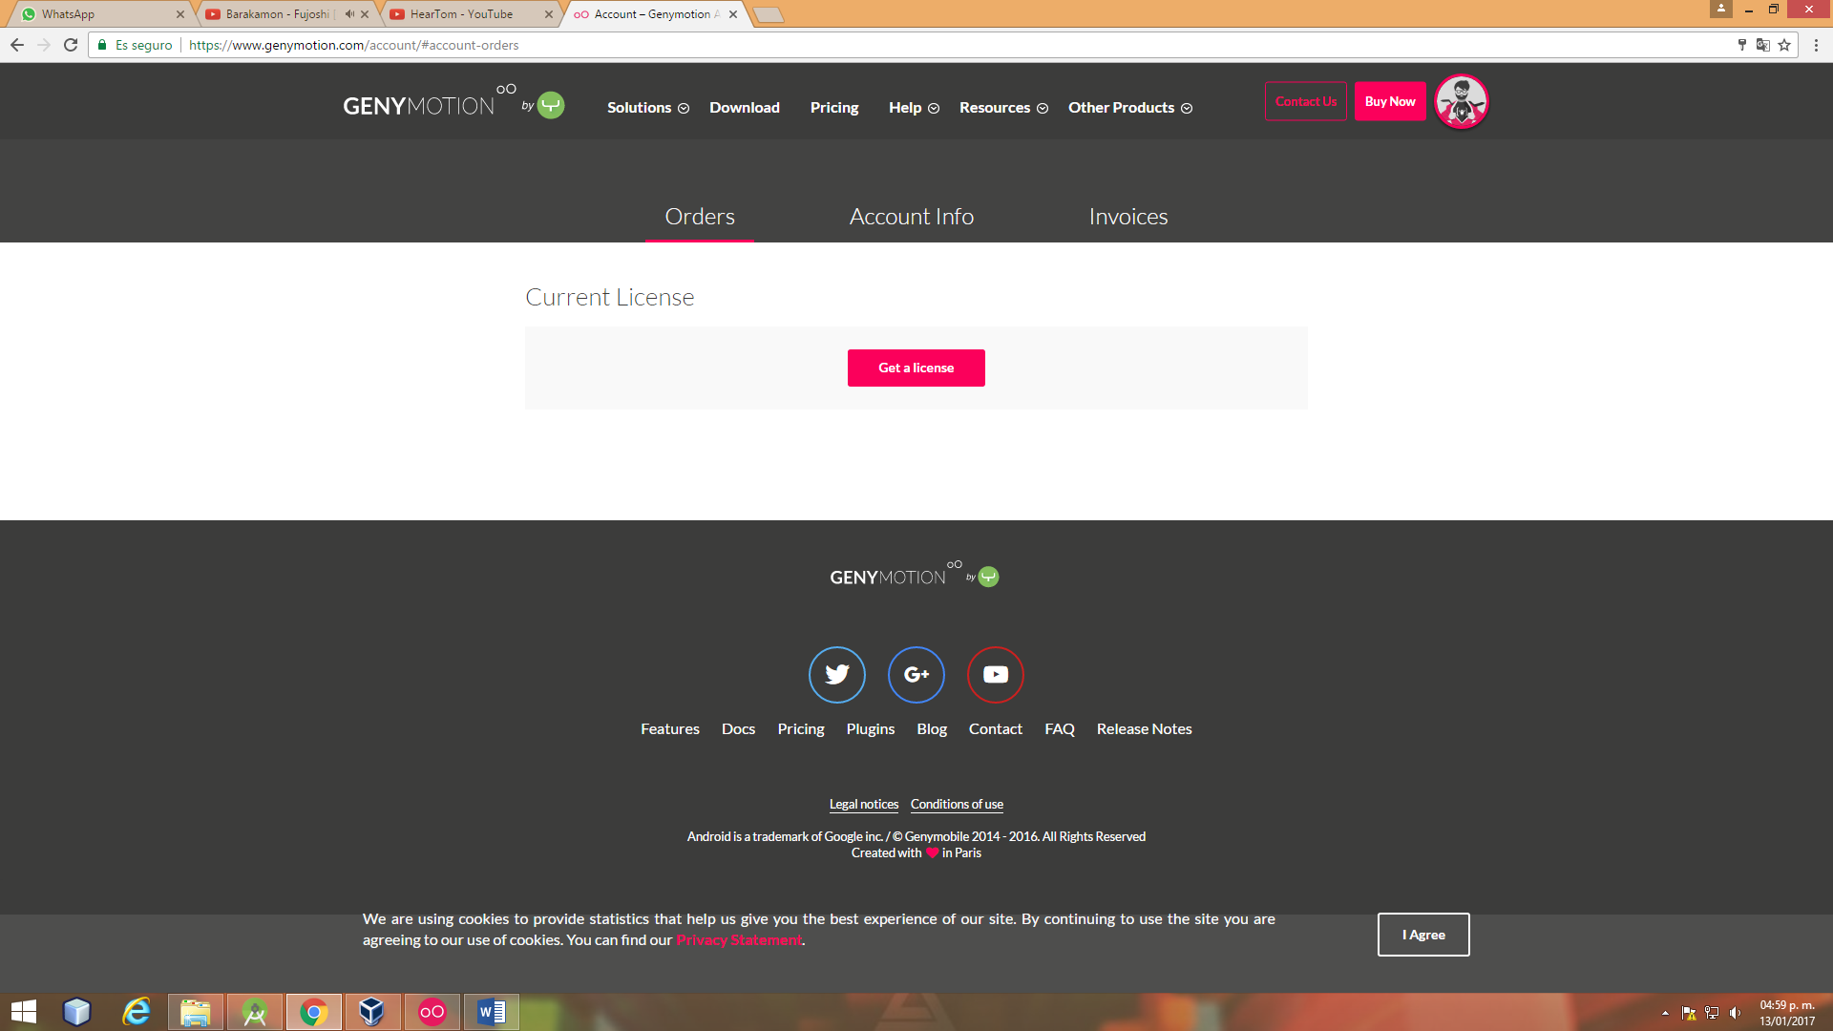
6 .- Paso: Darle clic en descargas “Download”
Clic

Slide 8
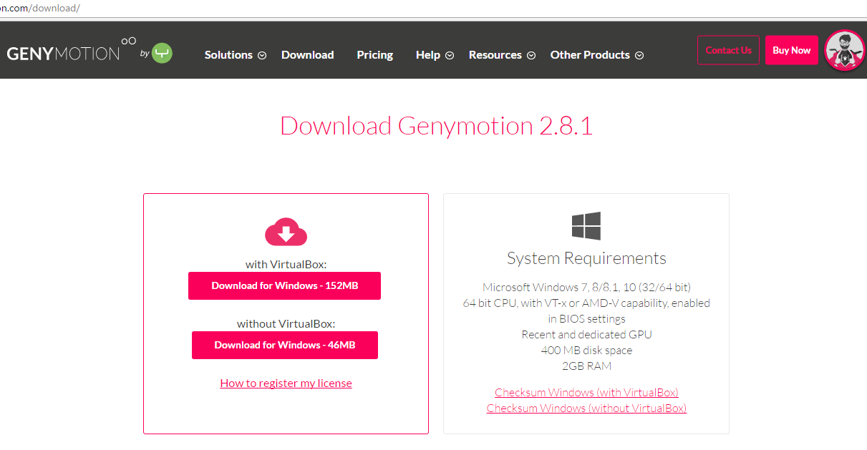
6 .- Paso: Descargar la versión de genymotion
Clic

Slide 9
Nota:
Se debe tener instalado una versión de Virtual Box para poder usarlo. Entonces seleccionamos una de las dos versiones para Windows.
Si ya tienes Virtual box no lo bajas, pero si no lo tienes, pues si lo bajas.

Slide 10
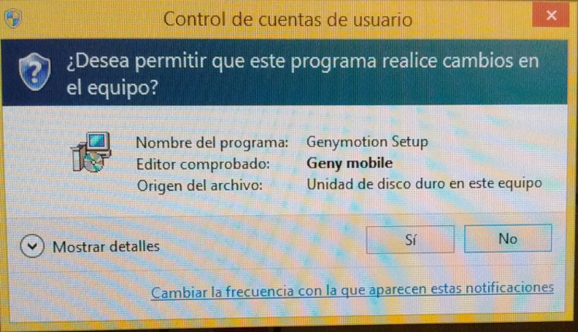
7 .- Paso: Menú de instalación de Genymotion (Damos clic en Sí)
Clic

Slide 11
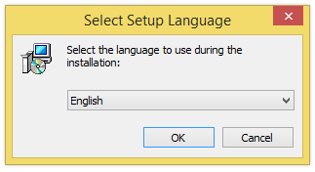
8 .- Paso: Selección de Lenguaje (Opcional)
Clic

Slide 12
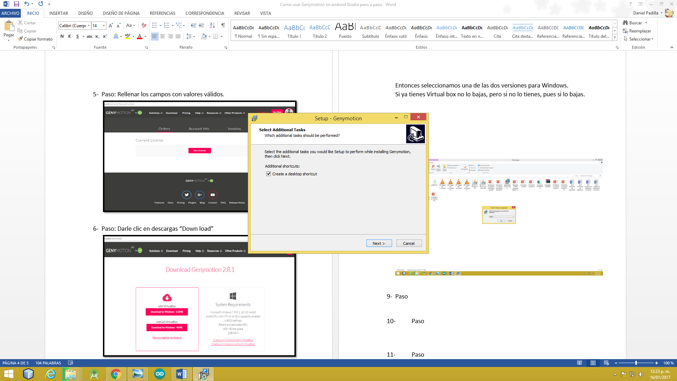
9 .- Creación de un acceso directo (Opcional)
Clic

Slide 13
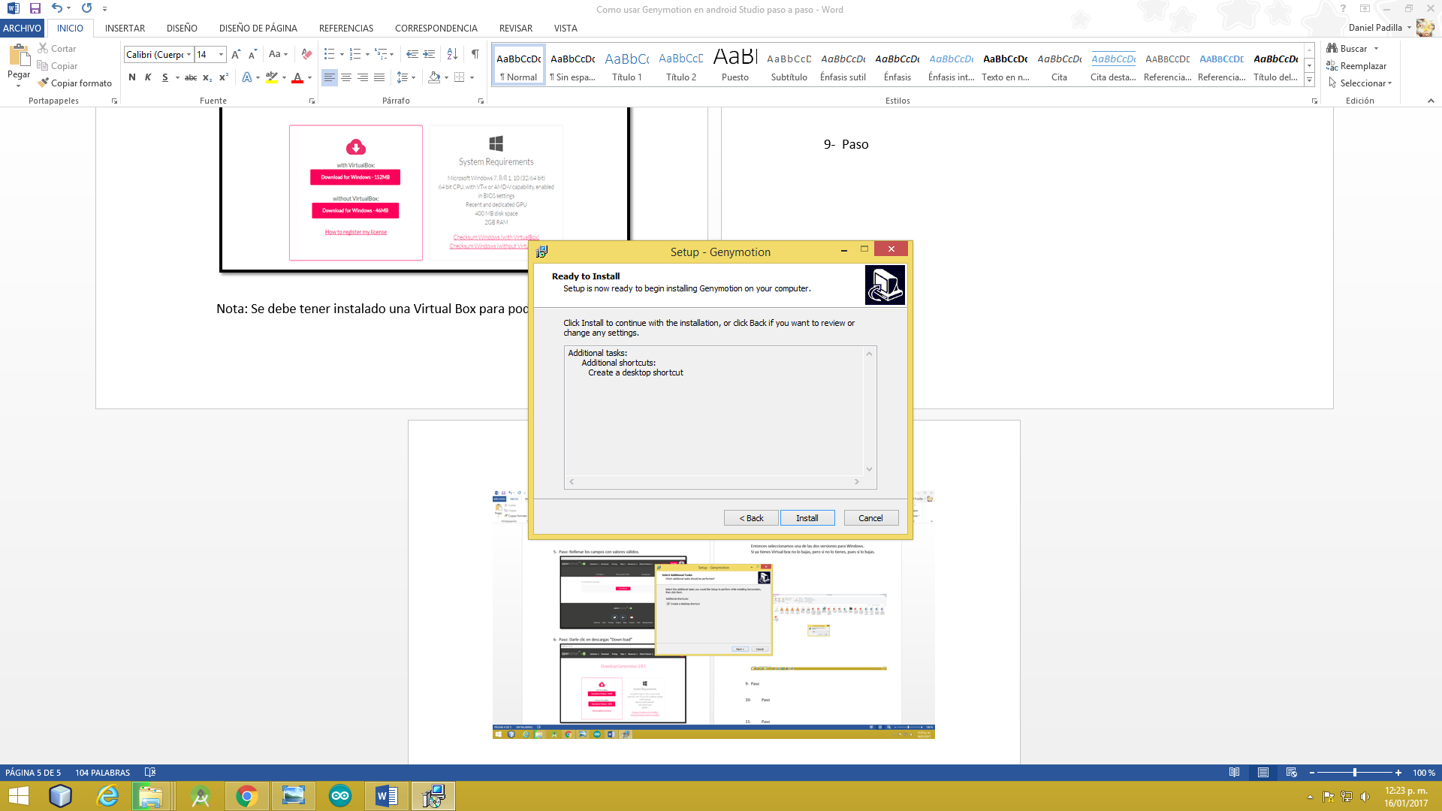
10 .- Si estamos de acuerdo con lo anterior, continuaremos instalando
Clic

Slide 14
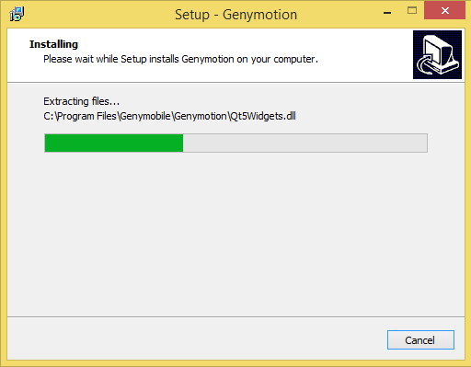
11 .- Esperamos a que la barra de instalación se llene.
Esperar a que cargue

Slide 15
Aviso: si ya tienes VirtualBox ve directo a la diapositiva #25
Si no lo tienes instalado y bajaste la versión de Genymotion con VirtualBox automáticamente después del paso anterior te mandara a la siguiente diapositiva.

Slide 16
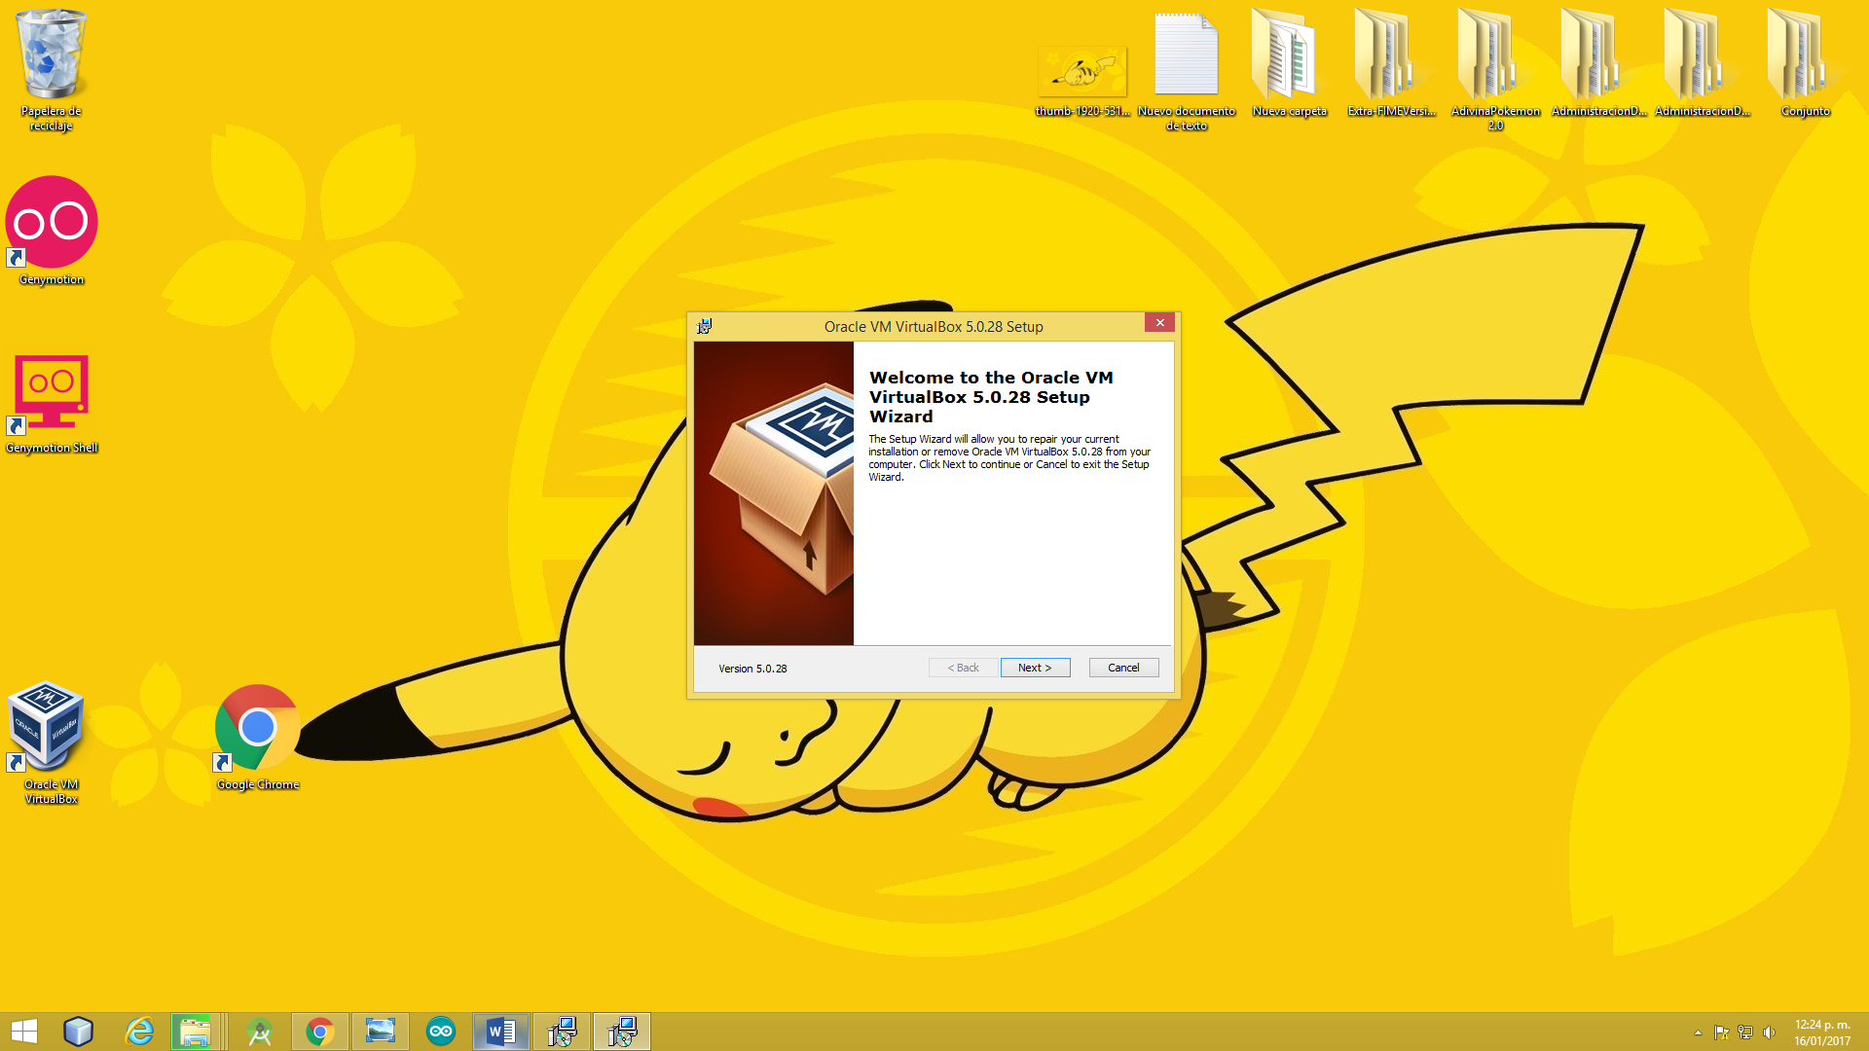
Guía de instalación de virtual Box
Clic

Slide 17
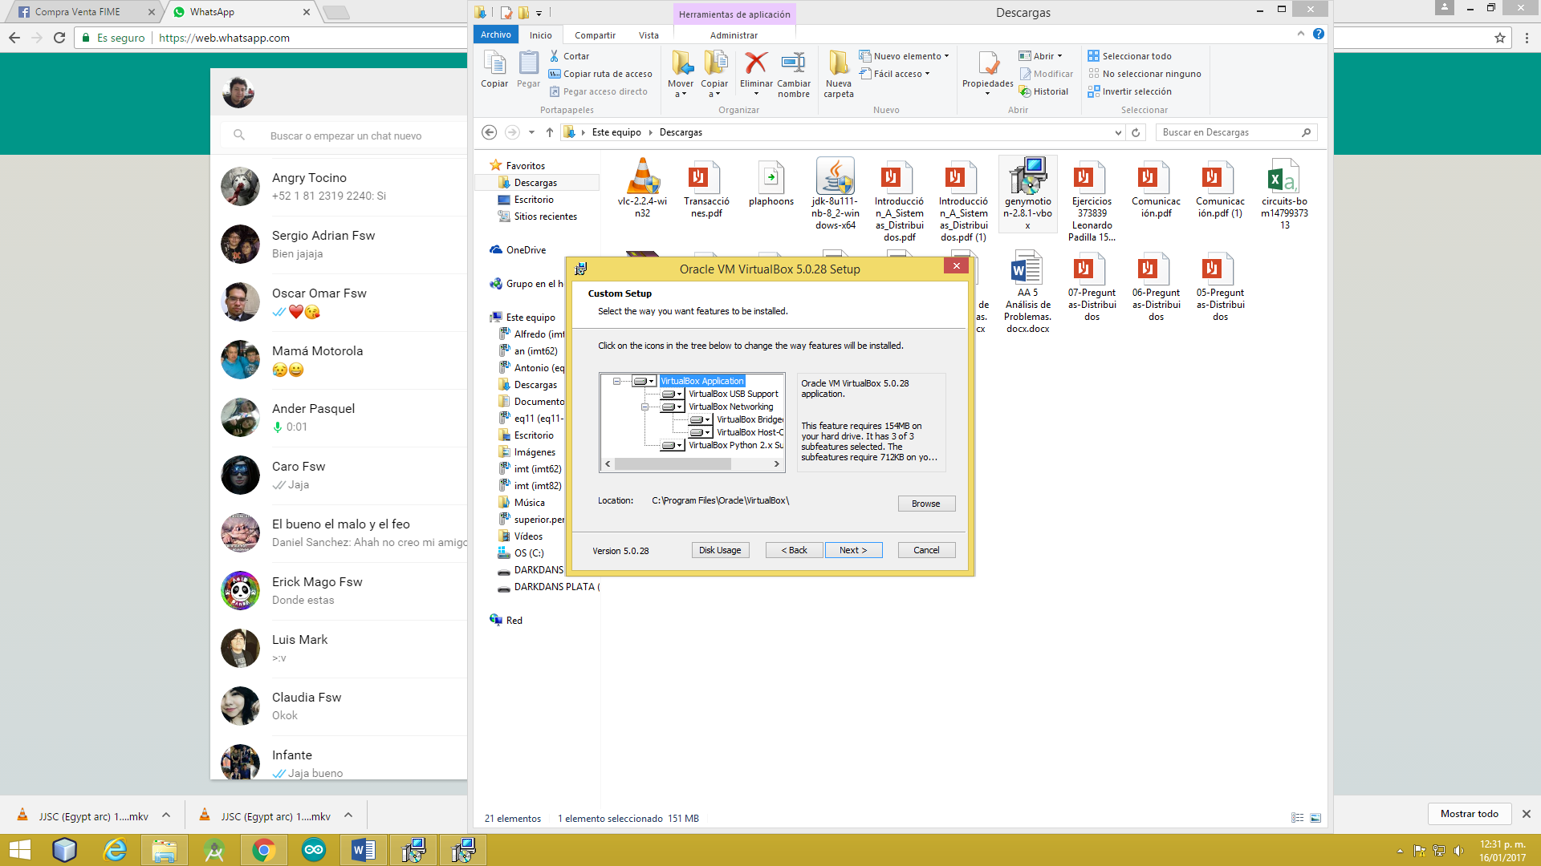
Paso A: Confirmación de ubicación del programa y cantidad de espacio requerido. (damos clic en “next”)
Clic

Slide 18
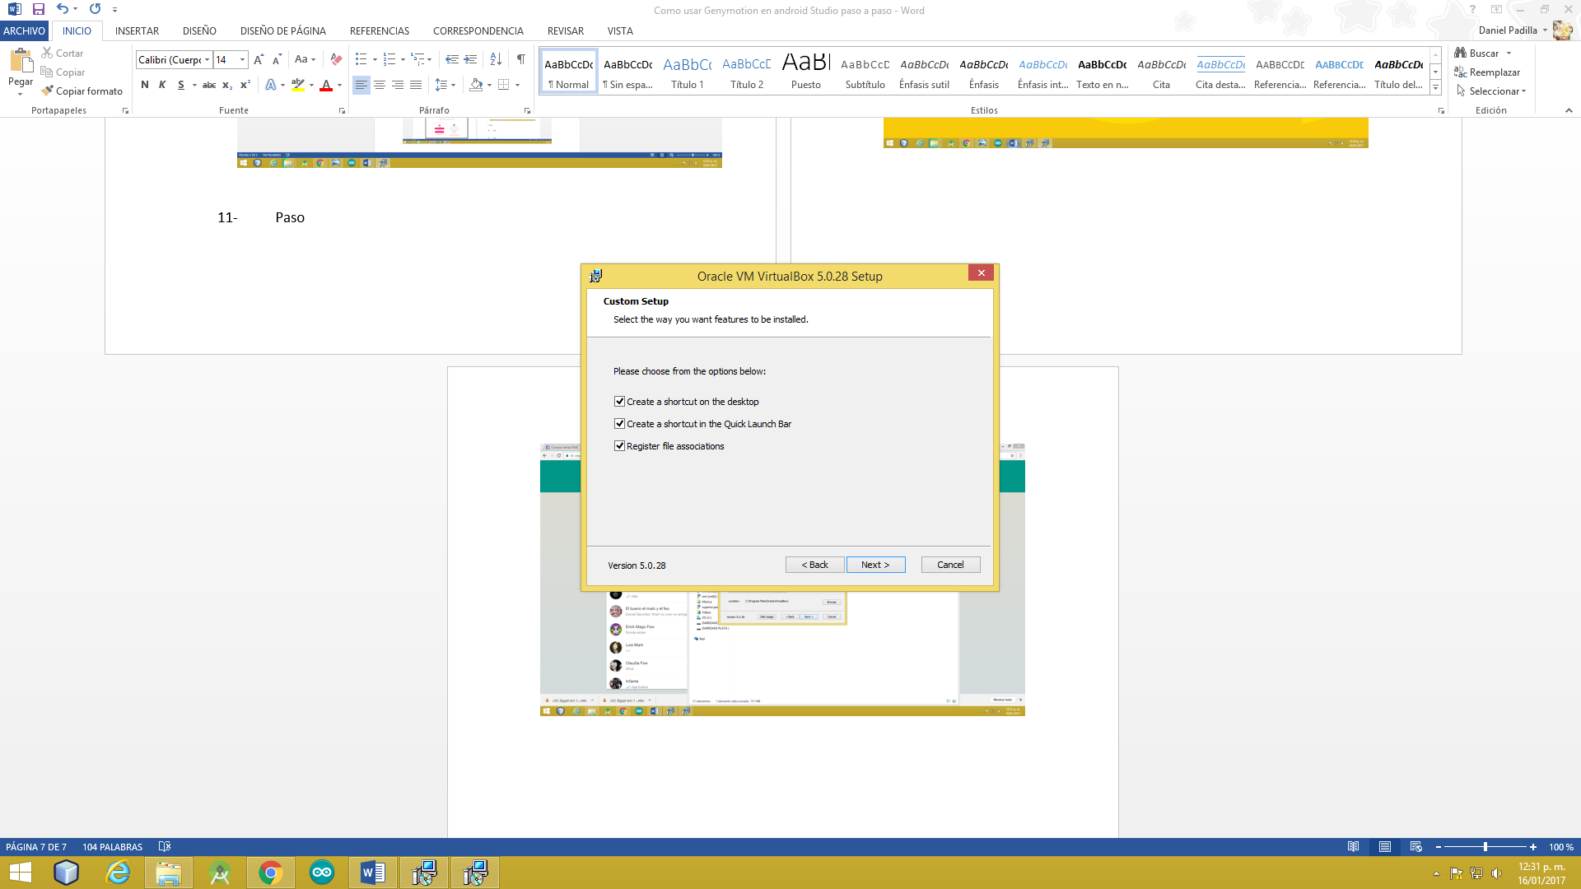
Paso B: creación de acceso directo en el escritorio, en la barra de inicio y registro de archivos asociados.
Clic

Slide 19
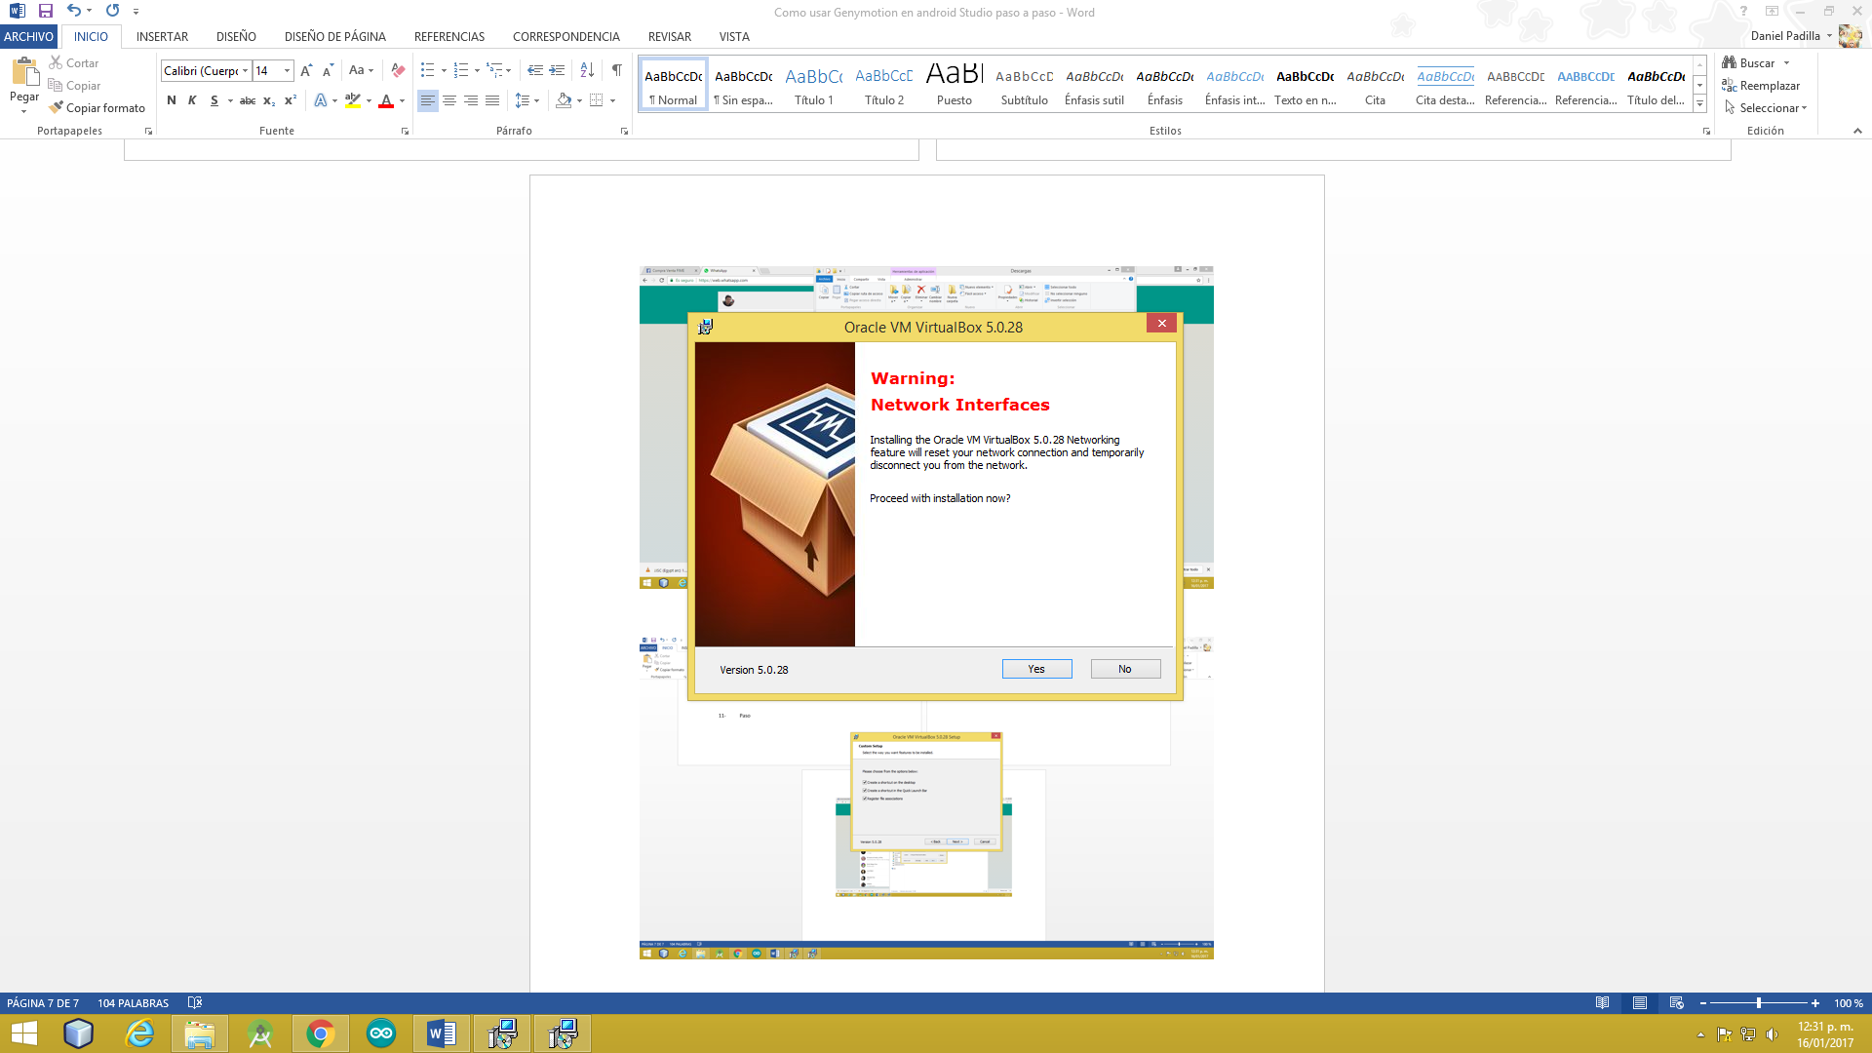
Paso C:Alerta sobre la red se reiniciaría y se desconectara temporalmente con la instalación.
Clic

Slide 20
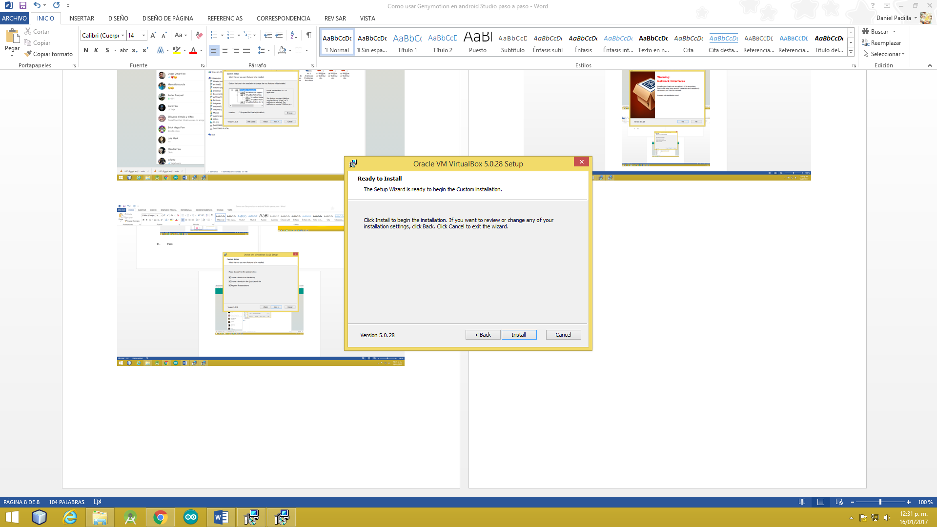
Paso D: Confirmación de la instalación del programa “VirtualBox” (Clic en “Install”)
Clic

Slide 21
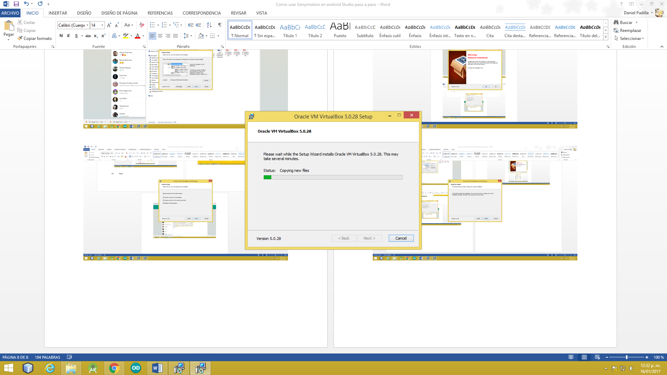
Paso E: Esperar el progreso de la instalación del programa
Esperar a que cargue

Slide 22
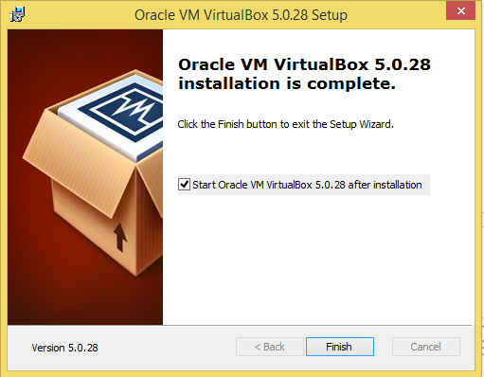
Paso F: Finalización de la instalación del programa. (clic en finalizar)
Clic

Slide 23
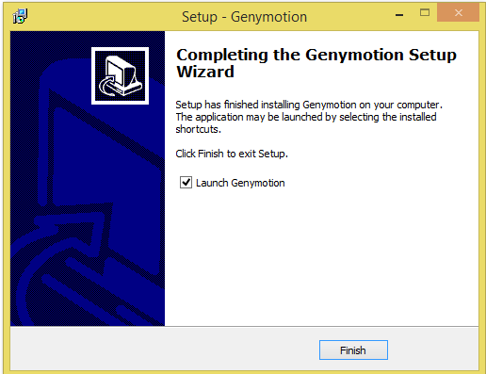
12.- Finalización de la instalación de Genymotion. Damos Clic en Finish.
Clic

Slide 24
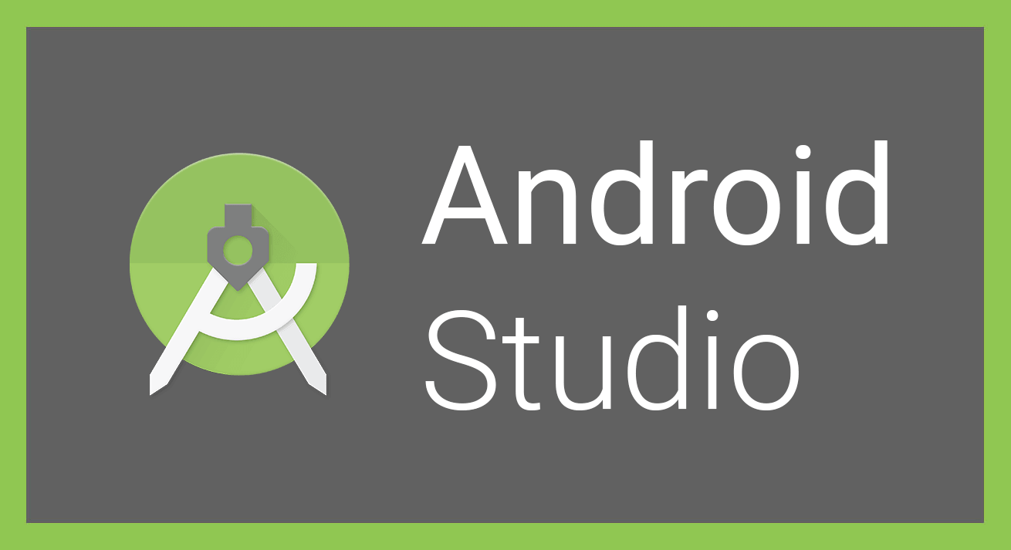


Conexión Android Studio con Genymotion y Virtual Box

Slide 25
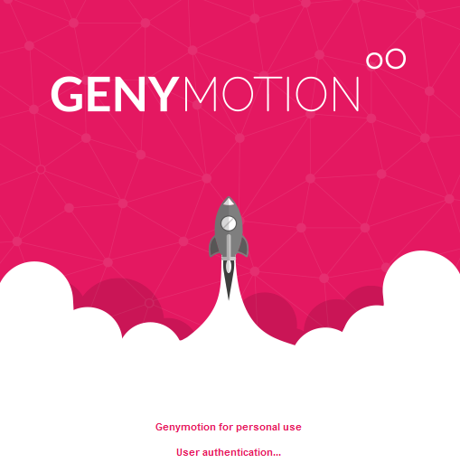
Inicializamos Genymotion

Slide 26
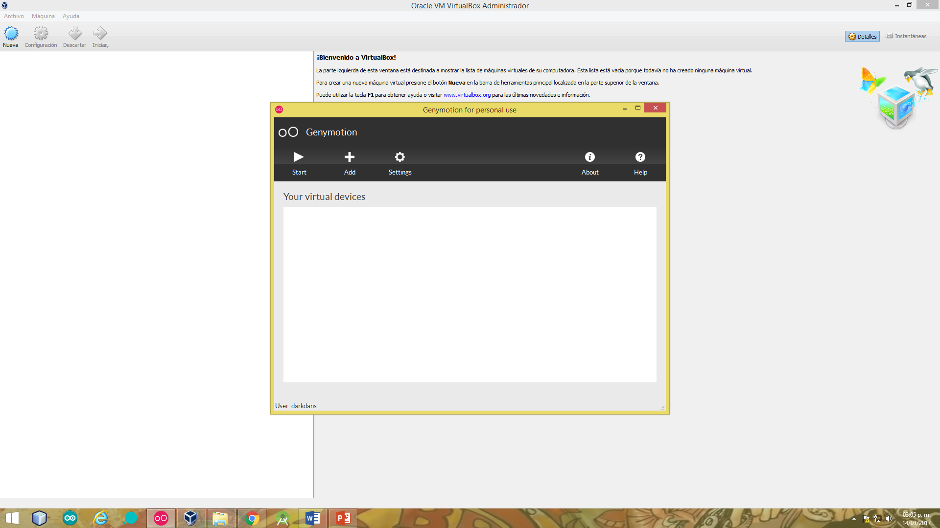
Al cargar el logo se nos desplegara esta ventana.

Slide 27
Vemos que no tenemos un emulador, le damos clic en agregar.
Clic

Slide 28
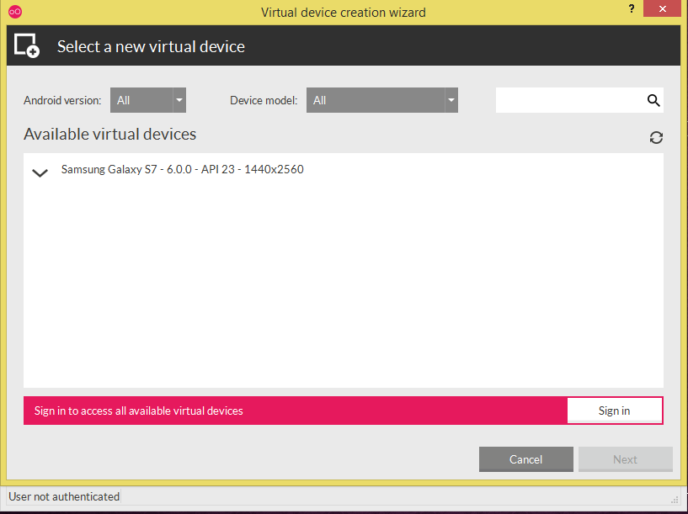
Nos pedirá que nos autentifiquemos como en la pagina web de Genymotion
Clic

Slide 29
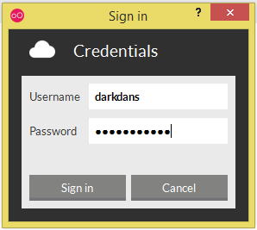
Aparecerá esta ventana donde pondremos nuestras credenciales.
Clic

Slide 30
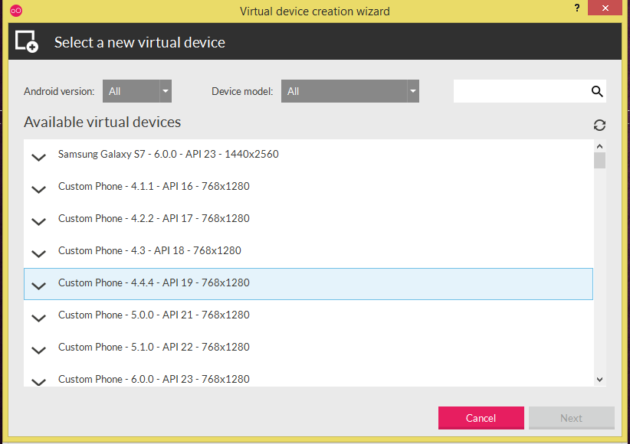
En esta ventana seleccionamos una versión del api de acuerdo a lo que vamos programar, Recomendamos tomar la Api mas alta
Clic

Slide 31
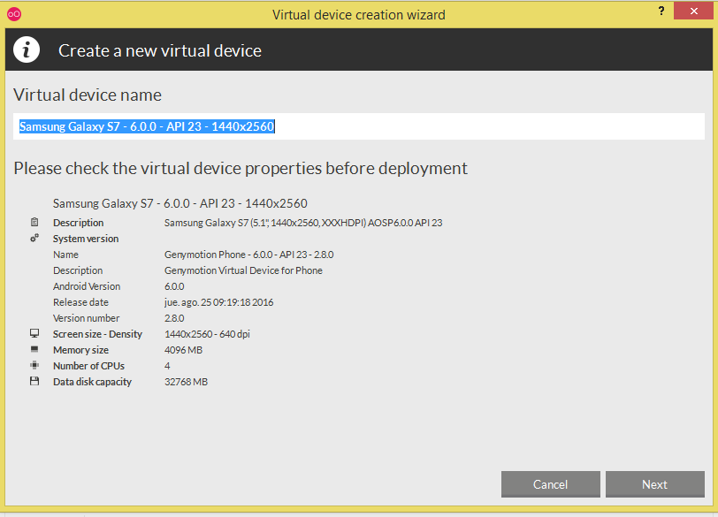
Ejemplo, después aceptamos la descarga de esta versión de teléfono virtual.
Clic

Slide 32
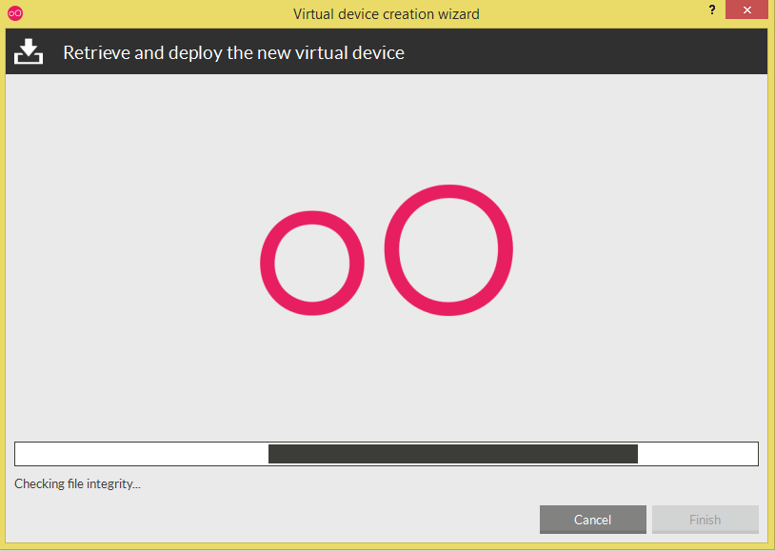
Esperamos que termine la descarga del teléfono virtual.

Slide 33
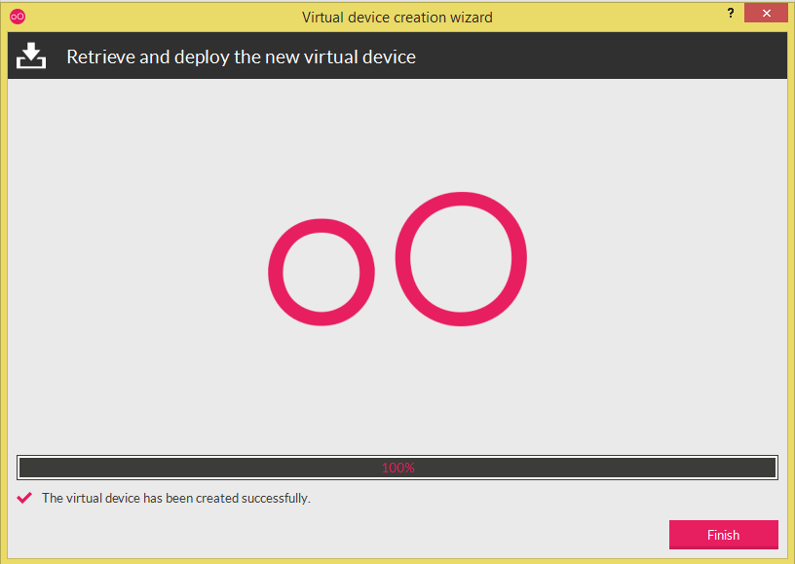
Damos finalizar cuando acabe el proceso
Clic

Slide 34
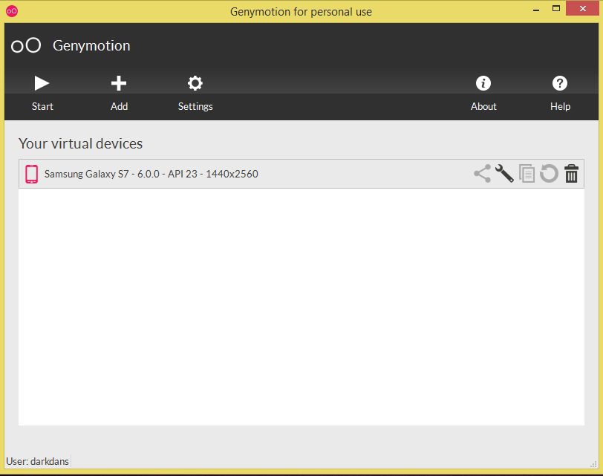
Seleccionamos el teléfono virtual y presionamos Start para iniciar emulación.
Clic

Slide 35
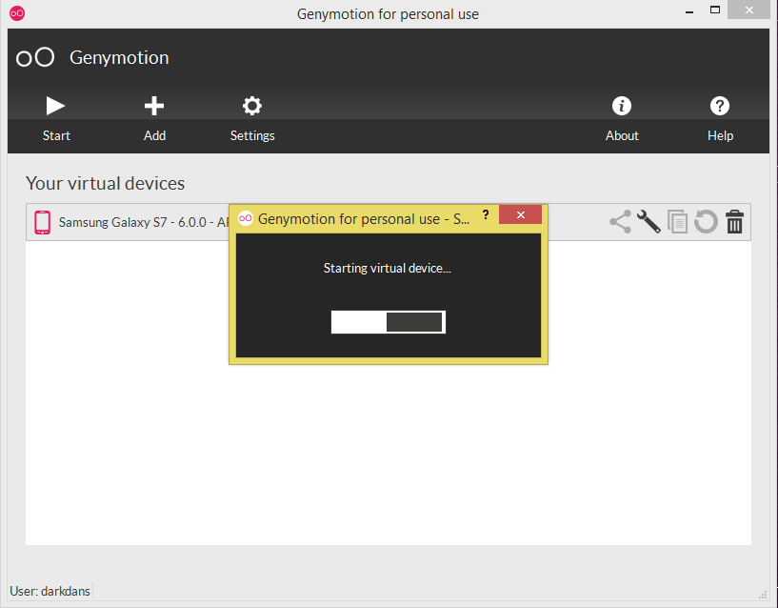
Esperamos a que inicie la emulacion

Slide 36
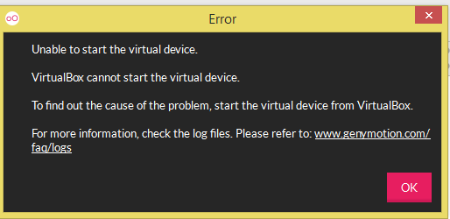
Nos mostrara este error, por no haber iniciado el programa virtualbox.

Slide 37
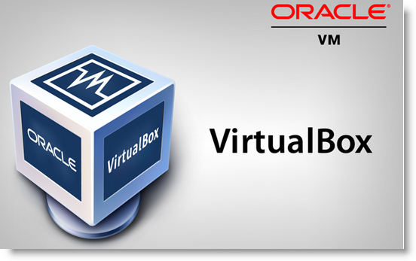
Inicializamos la aplicación de virtualbox

Slide 38
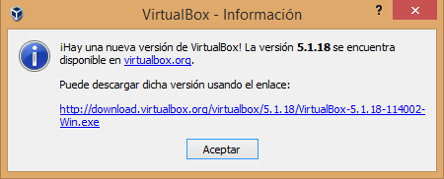
Si nos menciona que hay una nueva versión le ponemos Aceptar, la (X) no funciona
Clic

Slide 39
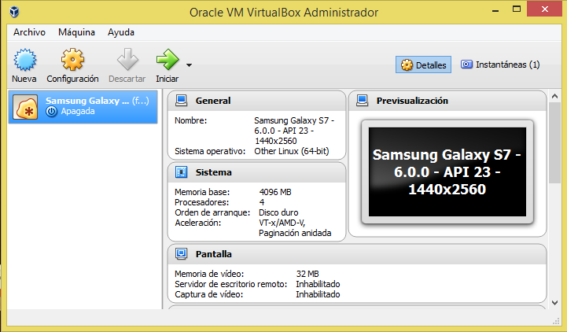
Encendemos la maquina virtual, aparecerá automáticamente al bajarlo desde genymotion.
Clic

Slide 40
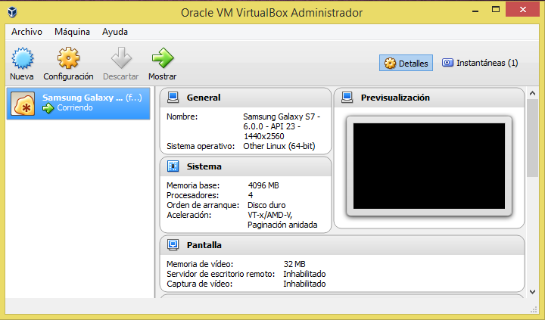
Una vez que este corriendo la maquina virtual para el emulador, nos mostrara la siguiente ventana

Slide 41
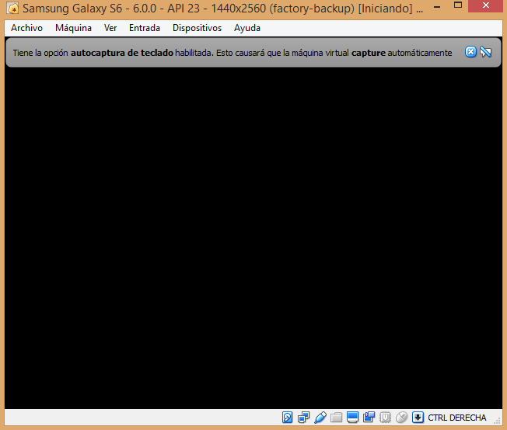
Ahora iremos a la siguiente diapositiva

Slide 42
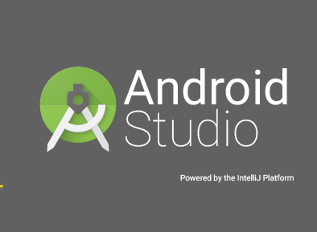
Abrimos Android Studio

Slide 43
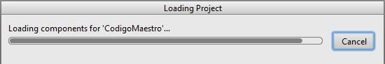
Iniciamos con un proyecto nuevo o uno empezado, pero que si compile sin errores.

Slide 44
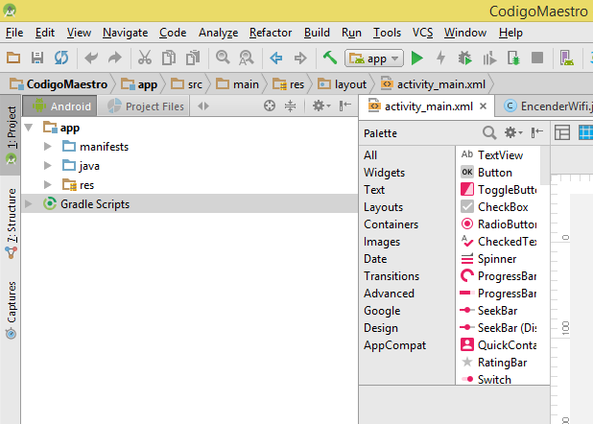
Abrimos la opción file (Archivo)
Clic

Slide 45
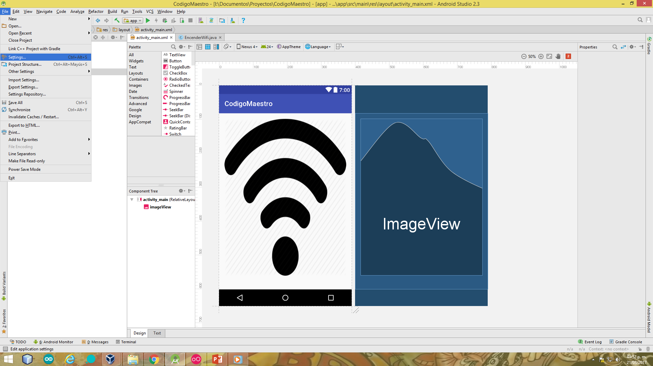
Seleccionamos Settings (configuracion)
Clic

Slide 46
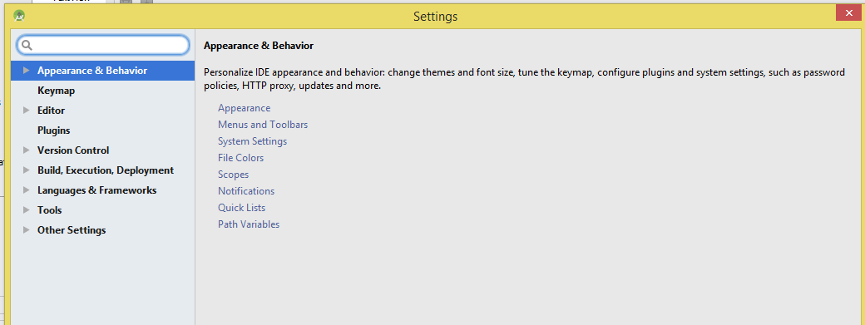
Se mostrara la ventana de settings, damos clic en Plugins.
Clic

Slide 47
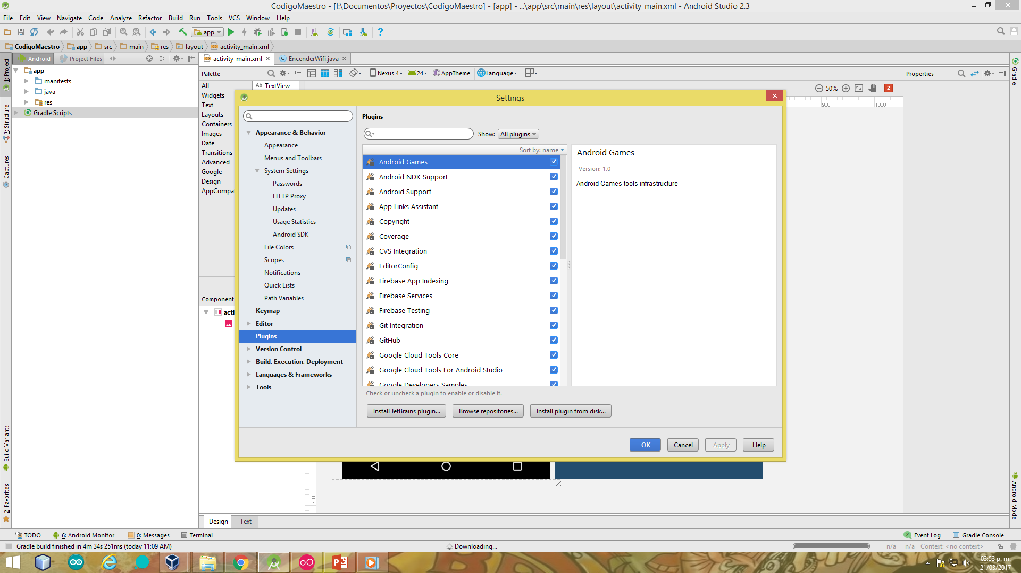
Seleccionamos Browse repositories
Clic

Slide 48
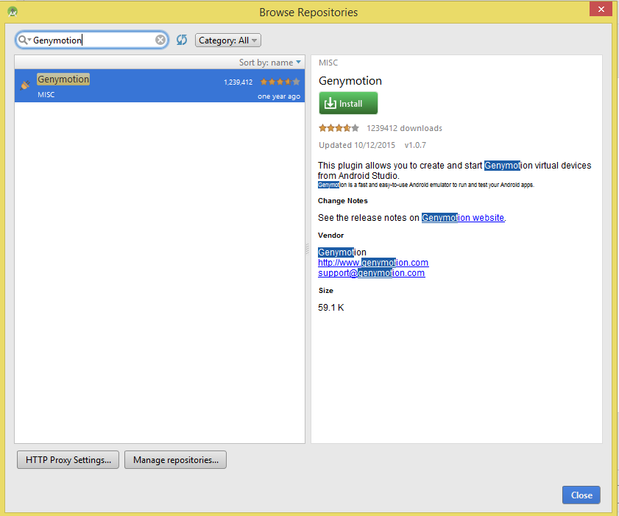
Ahora en browse repositores buscamos Genymotion e instalamos
Clic

Slide 49
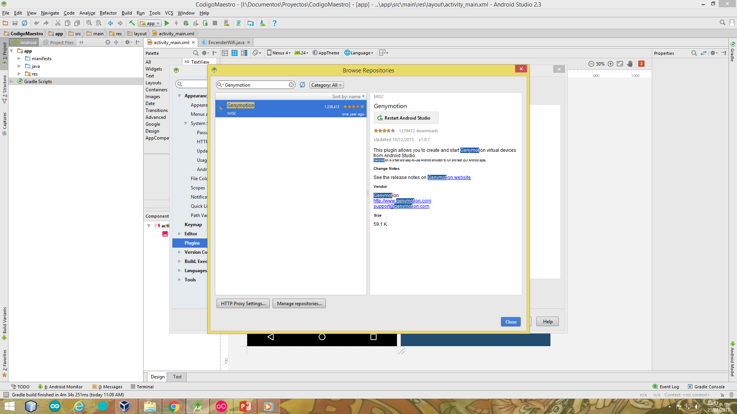
Esperamos a que cargue y nos muestre esta ventana
Clic

Slide 50
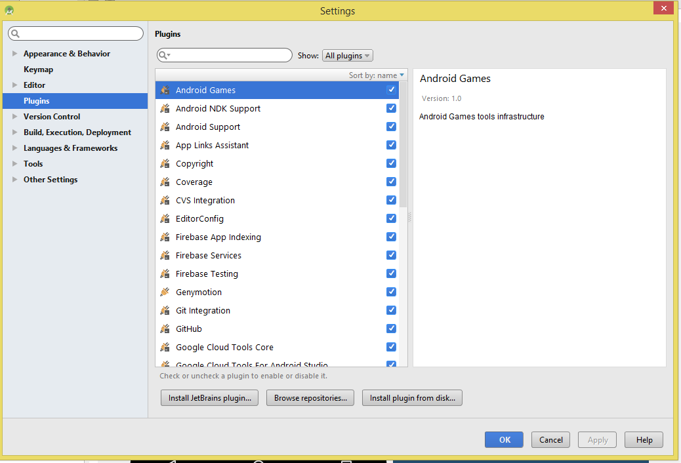
Salimos presionando OK
Clic

Slide 51
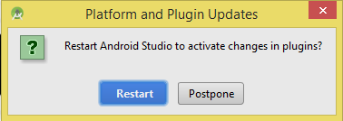
Se nos preguntara si queremos reiniciar Android studio, aceptamos con Restart
Clic

Slide 52

Una vez que cargue daremos clic a este nuevo icono de genymotion
Clic

Slide 53
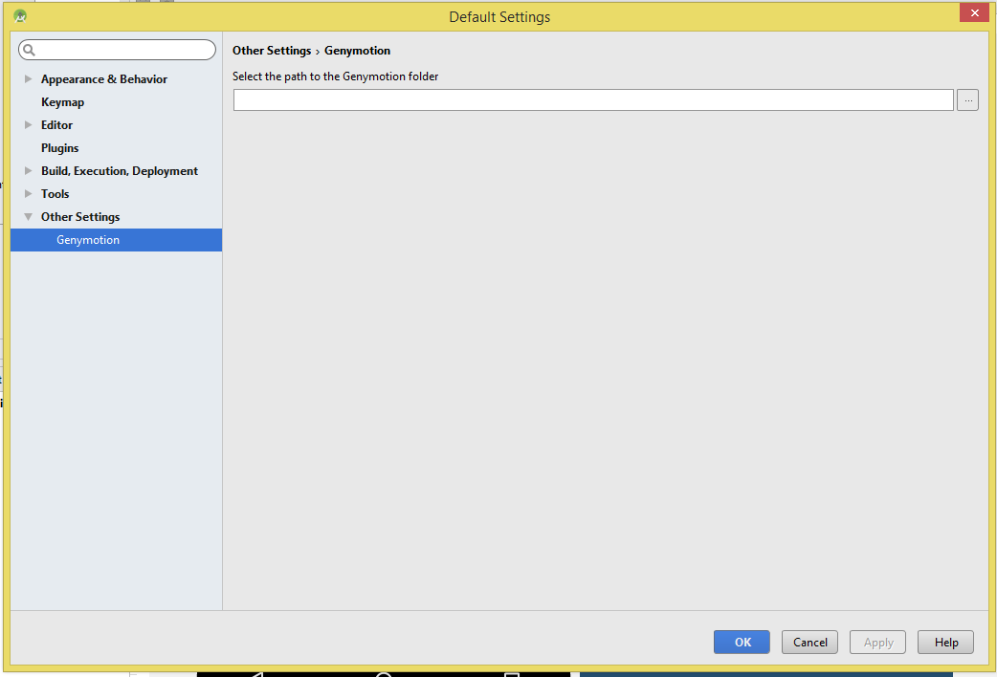
Solo tenemos que configurar por única ocasión el directorio de genymotion
Clic

Slide 54
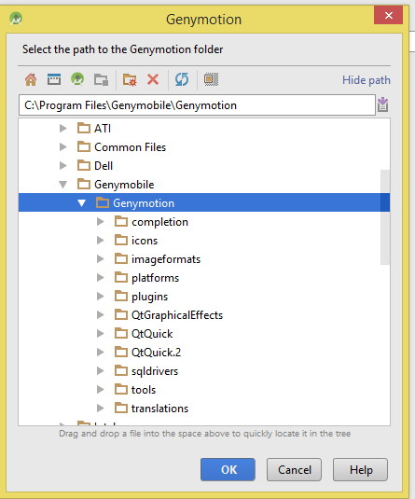
Buscamos la dirección donde se encuentra instalado genymotion, aquí puse la mía como muestra de donde estaría.
Clic

Slide 55

Volvemos a presionar este icono de genymotion
Clic

Slide 56
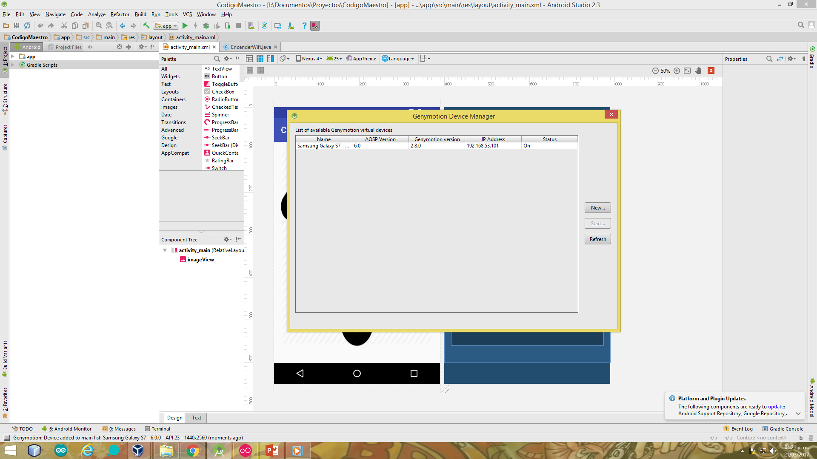
Ya localizo a nuestro emulador, lo seleccionamos y damos Start. En este caso la maquina virtual esta encendida pero no el emulador de genymotion.

Slide 57

Seleccionamos nuestro teléfono y damos clic en start
Clic

Slide 58

Se nos abrirá este emulador del teléfono, esperamos a que inicie como un teléfono normal

Slide 59

Así se vera nuestro emulador cuando cargue

Slide 60

Abrimos nuestro android estudio y seleccionamos la flecha verde para compilar el programa
Clic

Slide 61

Seleccionamos donde queremos correr nuestra aplicación y seleccionamos nuestro emuladro de genymotion
Clic

Slide 62

Esperamos a que corra la aplicación, dependiendo de la compu puede tardar mas de 10 minutos,

Slide 63

Emula la aplicación igual como lo haría en un teléfono real.

Slide 64
Nota.
Se cierra como un programa normal.
Entre mas veces compiles las versiones del programa mas rápido compilara sin apagar la computadora.
Se puede correr una versión nueva del código en el emulador sin haberlo cerrado.

Slide 65

Agradecimiento.
Gracias por ver toda esta presentación.

